Slide 1
Területalkalmassági elemzések 1
Térinformatika az energiatervezésben
2026.03.17.
Bede-Fazekas Ákos

Slide 2
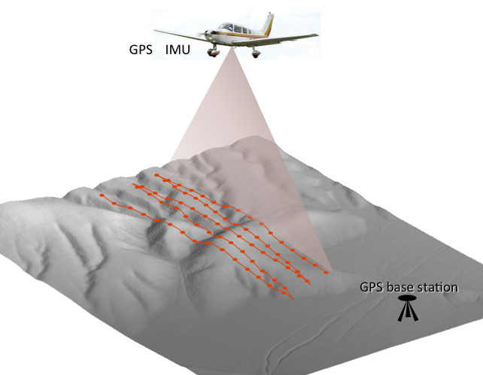
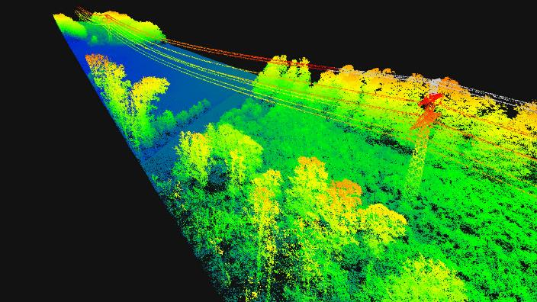
Pontfelhő
LiDAR
  Light Detection and Ranging
  lézeralapú távérzékelés, lézerszkennelés
  aktív távérzékelési rendszer (saját jelforrással rendelkezik)
  nagy területről gyorsan, nagy pontosságú adatgyűjtés

Slide 3
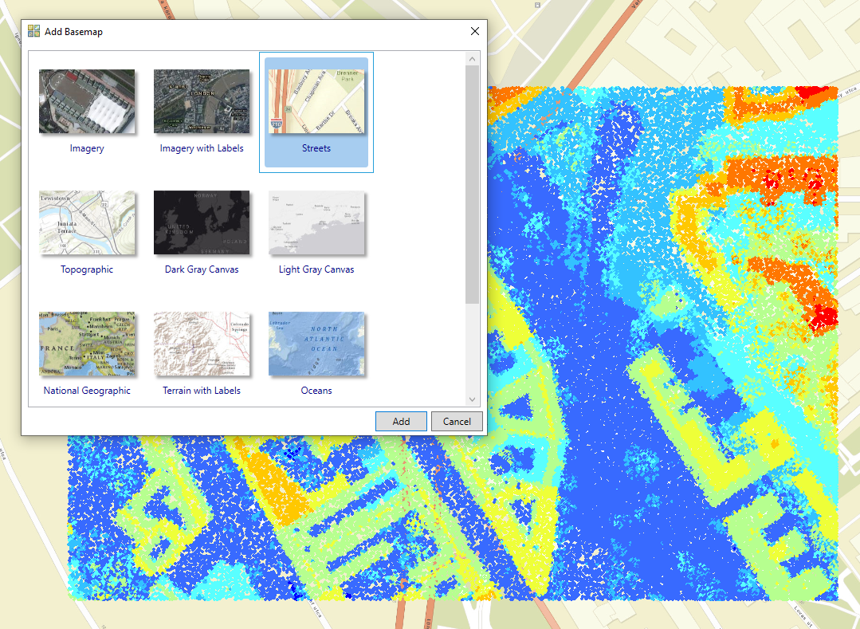
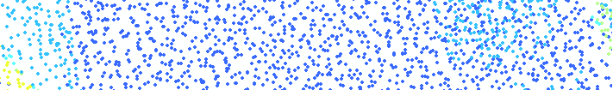
Pontfelhő
kiterjesztés
  .las: fő fájl, ez tartalmazza az adatokat
  .lasx: statisztikák és térbeli index (opcionális)
  .prj: vetület (opcionális)
DEMO
  töltsük be a pontfelho.las fájlt (fogd és vidd Catalogból)
  nagyítsunk bele, tippeljük meg a repülési irányt
  rakjunk alá alaptérképet, hogy megtudjuk, hol járunk
  kapcsoljuk ki az alaptérképet a gyorsabb megjelenítéshez

Slide 4
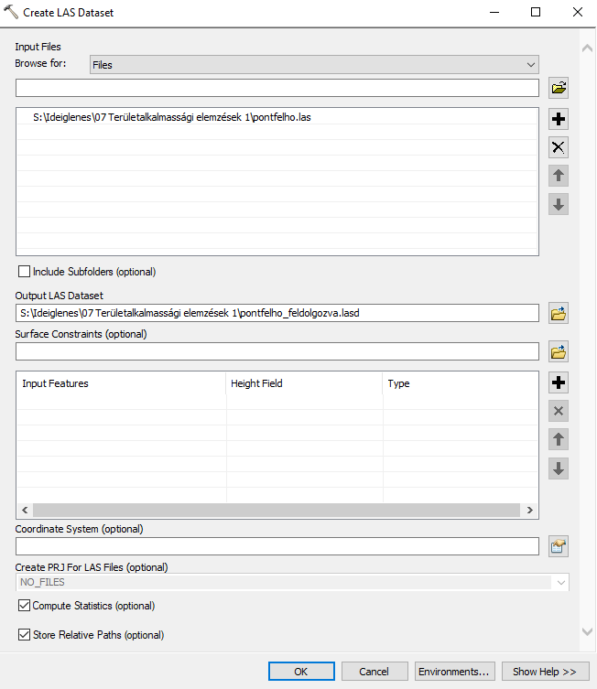
Pontfelhő feldolgozása
egy vagy több .las-fájl feldolgozása
  kiszámolhatjuk a statisztikákat (ha hiányzott a .lasx-fájl)
  megadhatjuk a vetületet (ha hiányzott a .prj-fájl) vagy átvetíthetjük
  innentől az ArcMap tudja kezelni (pl. szűrhetjük a pontokat vagy raszterré alakíthatjuk)
igazából csak egy .lasd-fájl készül, ami parancsikonként mutat a .las-fájlokra
Data Management > LAS Dataset > Create LAS Dataset

Slide 5
Pontfelhő feldolgozása
egy vagy több .las-fájl feldolgozása
  kiszámolhatjuk a statisztikákat (ha hiányzott a .lasx-fájl)
  megadhatjuk a vetületet (ha hiányzott a .prj-fájl) vagy átvetíthetjük
  innentől az ArcMap tudja kezelni (pl. szűrhetjük a pontokat vagy raszterré alakíthatjuk)
igazából csak egy .lasd-fájl készül, ami parancsikonként mutat a .las-fájlokra
Data Management > LAS Dataset > Create LAS Dataset

Slide 6
Pontfelhő feldolgozása
egy vagy több .las-fájl feldolgozása
  kiszámolhatjuk a statisztikákat (ha hiányzott a .lasx-fájl)
  megadhatjuk a vetületet (ha hiányzott a .prj-fájl) vagy átvetíthetjük
  innentől az ArcMap tudja kezelni (pl. szűrhetjük a pontokat vagy raszterré alakíthatjuk)
igazából csak egy .lasd-fájl készül, ami parancsikonként mutat a .las-fájlokra
Data Management > LAS Dataset > Create LAS Dataset

Slide 7
Pontfelhő feldolgozása
egy vagy több .las-fájl feldolgozása
  kiszámolhatjuk a statisztikákat (ha hiányzott a .lasx-fájl)
  megadhatjuk a vetületet (ha hiányzott a .prj-fájl) vagy átvetíthetjük
  innentől az ArcMap tudja kezelni (pl. szűrhetjük a pontokat vagy raszterré alakíthatjuk)
igazából csak egy .lasd-fájl készül, ami parancsikonként mutat a .las-fájlokra
Data Management > LAS Dataset > Create LAS Dataset

Slide 8
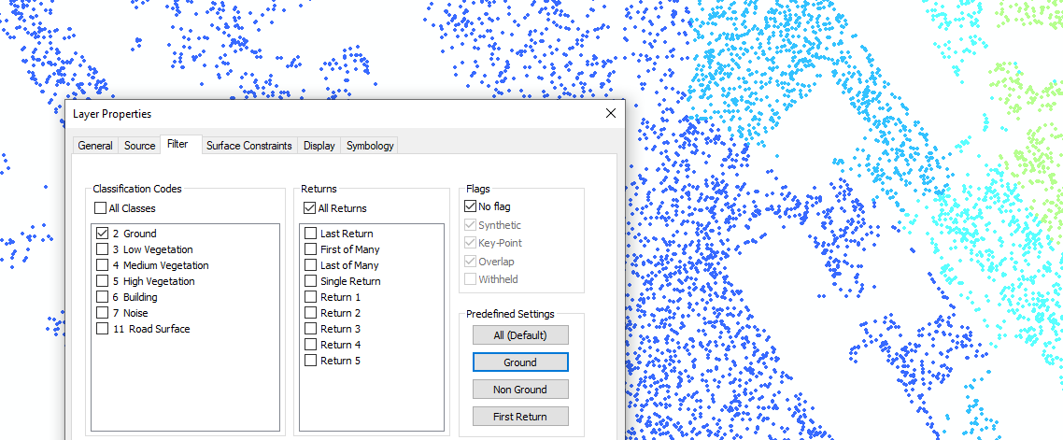
Pontfelhő feldolgozása
DEMO
  dolgozzuk fel a pontfelhőt, számítsunk statisztikákat
  relatív útvonalat használjunk
  csak a talajmenti pontokat ábrázoljuk (jobb klikk > Properties… > Filter)

Slide 9
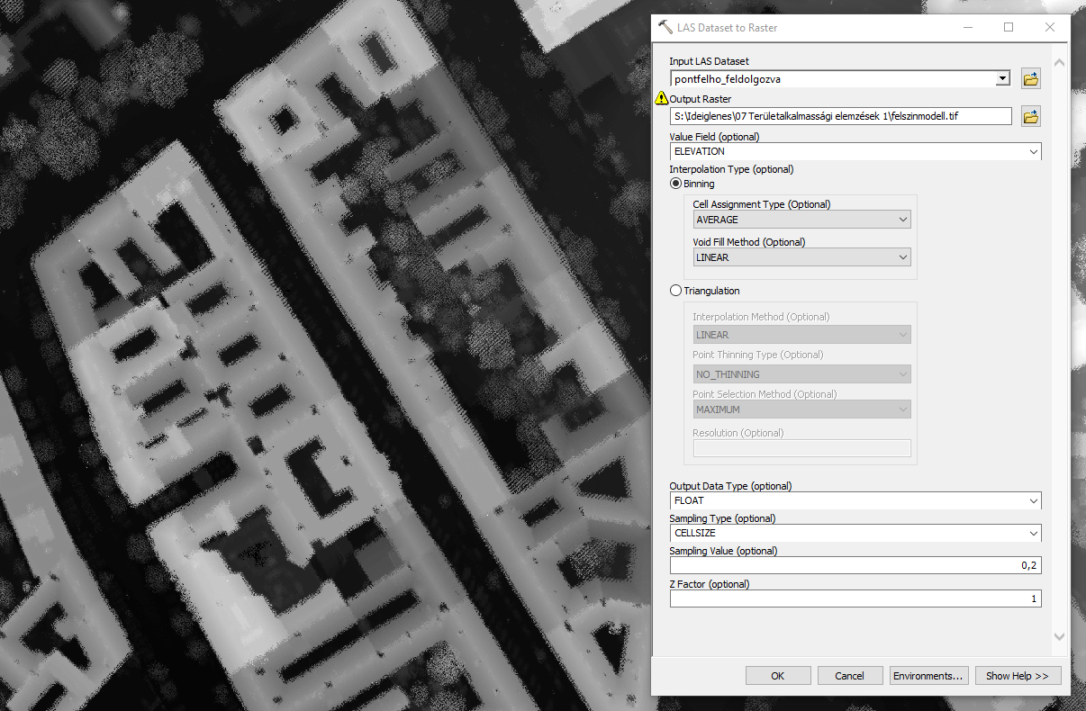
Pontfelhőből felszínmodell
Conversion > To Raster > LAS Dataset To Raster
legfőbb paraméterek
  Cell Assignment Type: cellaérték számítása, ha több pont is beleesik
  Void Fill Method: cellaérték számítása, ha egy pont se esik a cellába
  Sampling Value: kívánt felbontás

Slide 10
Pontfelhőből felszínmodell
Conversion > To Raster > LAS Dataset To Raster
legfőbb paraméterek
  Cell Assignment Type: cellaérték számítása, ha több pont is beleesik
  Void Fill Method: cellaérték számítása, ha egy pont se esik a cellába
  Sampling Value: kívánt felbontás

Slide 11
Pontfelhőből felszínmodell
Conversion > To Raster > LAS Dataset To Raster
legfőbb paraméterek
  Cell Assignment Type: cellaérték számítása, ha több pont is beleesik
  Void Fill Method: cellaérték számítása, ha egy pont se esik a cellába
  Sampling Value: kívánt felbontás

Slide 12
Pontfelhőből felszínmodell
Conversion > To Raster > LAS Dataset To Raster
legfőbb paraméterek
  Cell Assignment Type: cellaérték számítása, ha több pont is beleesik
  Void Fill Method: cellaérték számítása, ha egy pont se esik a cellába
  Sampling Value: kívánt felbontás

Slide 13
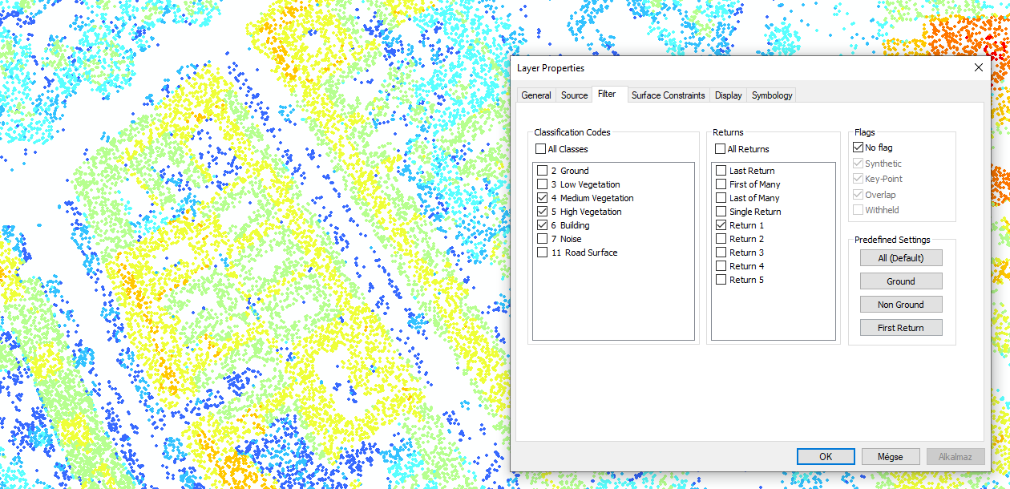
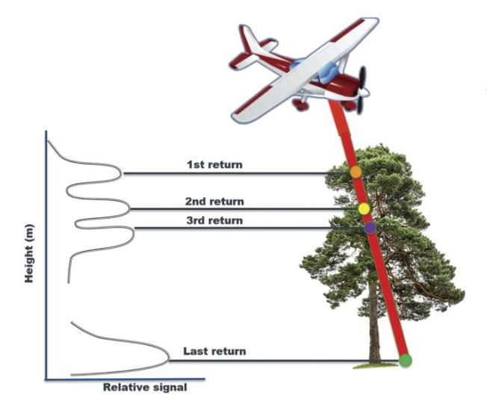
Pontfelhőből felszínmodell
DEMO
  szűrjünk a középmagas és magas növényzetre, valamint az épületekre
  csak az elsőként visszatérő jel pontjait ábrázoljuk

Slide 14
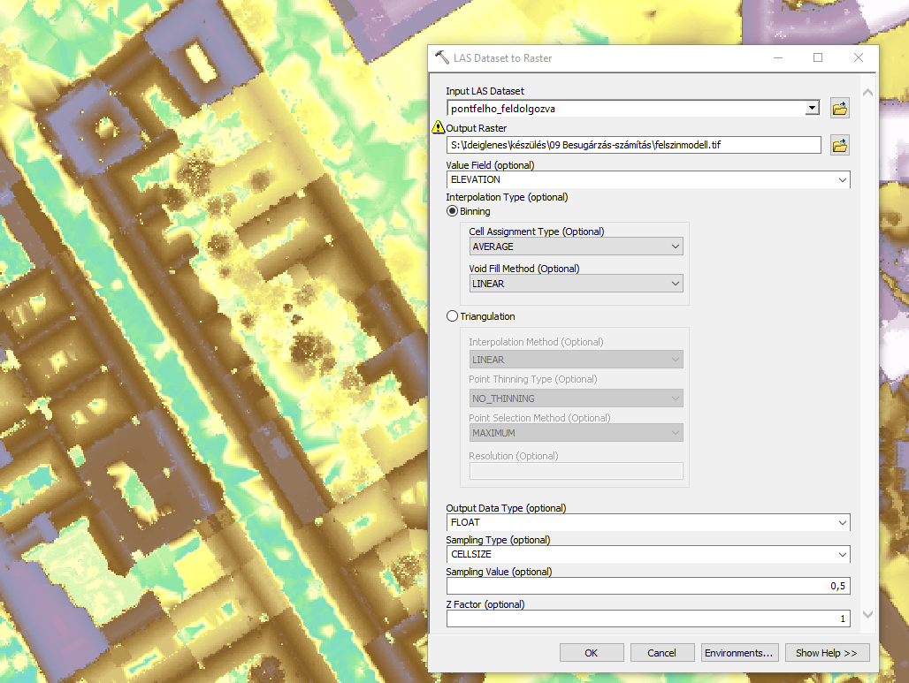
Pontfelhőből felszínmodell
DEMO
  a leszűrt pontokból készítsünk 50 cm-es felbontású felszínmodellt
  színezzük

Slide 15
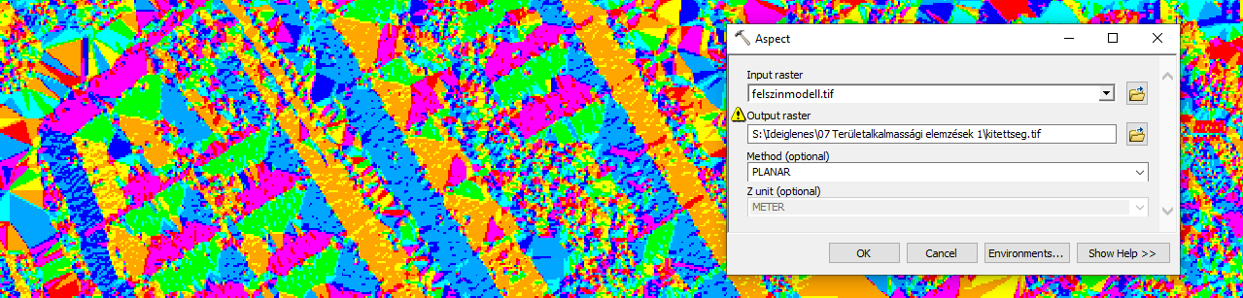
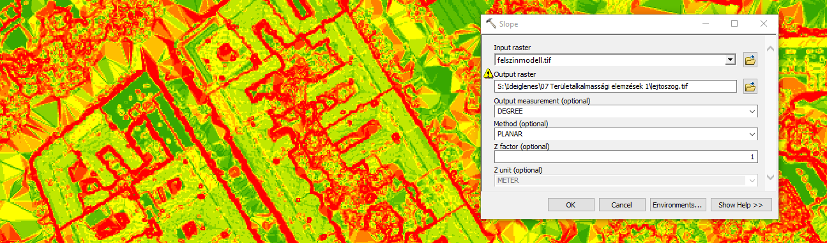
Felszínmodell elemzése
kitettség, lejtőszög
  Spatial Analyst > Surface > Aspect
  Spatial Analyst > Surface > Slope
DEMO
  készítsünk kitettség- és lejtőszögrasztert

Slide 16
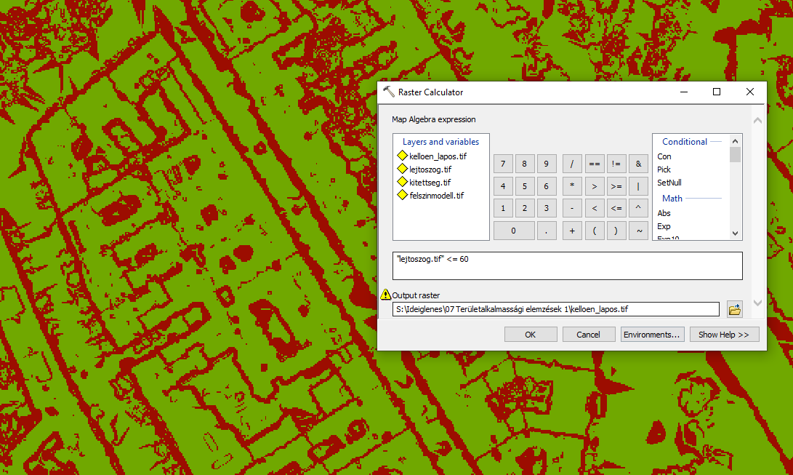
Kellően lapos tetőfelületek
a 60°-nál meredekebb tetőket majd le kell maszkolnunk
ehhez létrehozunk egy bináris rasztert
  0: túl meredek
  1: kellően lapos (használható)
Spatial Analyst > Map Algebra > Raster Calculator
DEMO
  "lejtoszog.tif" <= 60

Slide 17
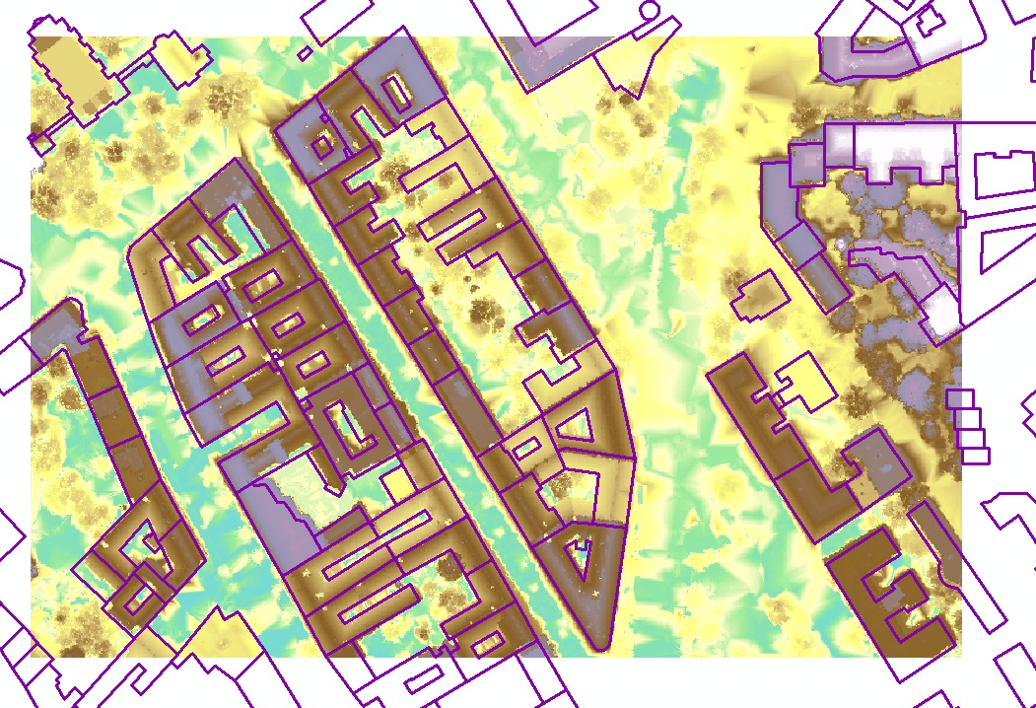
Épületpoligonok
kinyerhetjük OpenStreetMapről
  https://download.geofabrik.de/
vagy mi magunk digitalizálhatjuk
DEMO
  töltsük be az épületek réteget

Slide 18
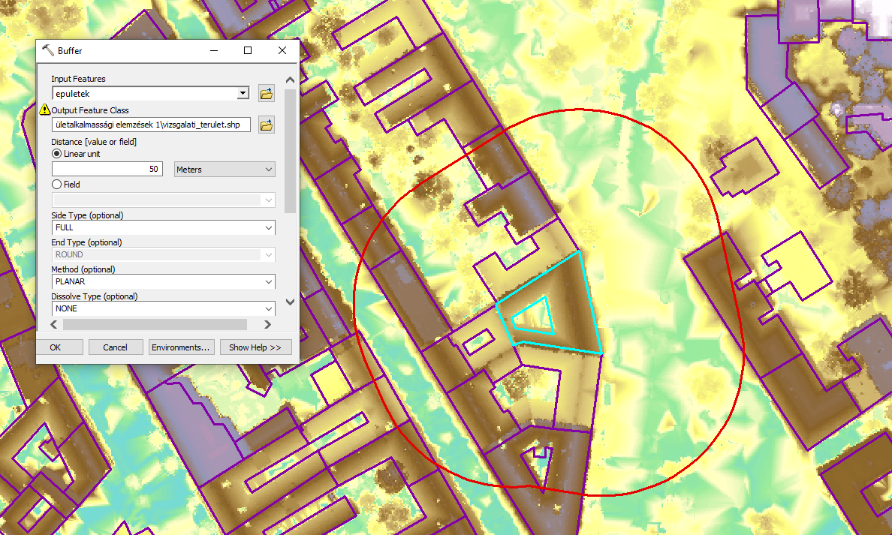
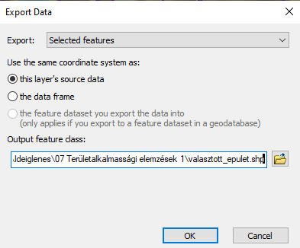
Vizsgálati terület kijelölése
DEMO
  2–4 fős csapatokban válasszatok magatoknak egymással szomszédos épületeket
  ne a pontfelhő legszéléről
  rajzoljunk köré 50 m-es puffert
  és mentsük ki a kiválasztott épületet új shapefile-ba

Slide 19
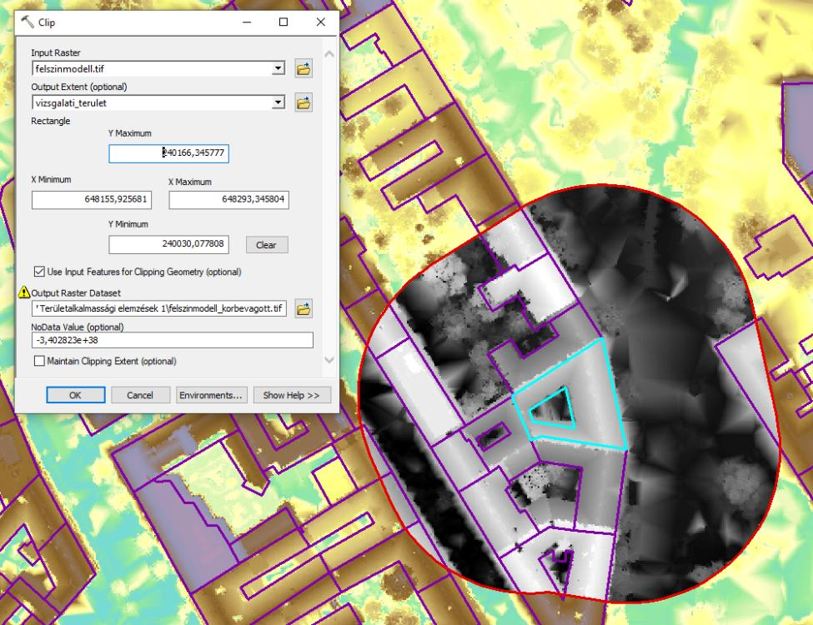
Felszínmodell körbevágása
Data Management > Raster > Raster Processing > Clip
DEMO
  vágjuk körbe a felszínmodellt a vizsgálati területtel
  ne csak a befoglaló dobozával, hanem magával a poligonnal

Slide 20
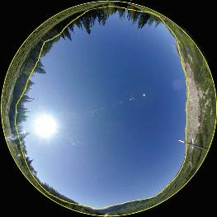
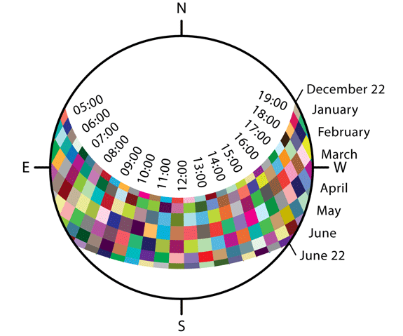
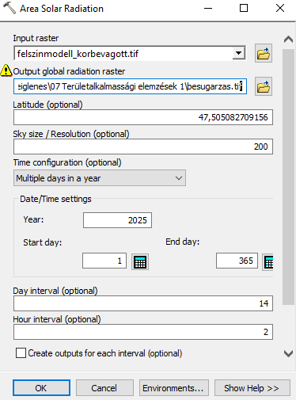
Besugárzásszámítás
Spatial Analyst > Solar Radiation > Area Solar Radiation
figyelembe veszi
  az égbolt takartságát (a felszínmodellből)
  a nap égi útját (függ a helytől, a dátumtól és az időponttól)
  a beesési szöget
sokáig számol (esetünkben majd kb. fél percig)
  ezért mindenféle paraméterekkel csökkenteni lehet a mintavételi gyakoriságot
  és természetesen a terület nagyságától is függ
mértékegység: Wh/m²

Slide 21
Besugárzásszámítás
Spatial Analyst > Solar Radiation > Area Solar Radiation
figyelembe veszi
  az égbolt takartságát (a felszínmodellből)
  a nap égi útját (függ a helytől, a dátumtól és az időponttól)
  a beesési szöget
sokáig számol (esetünkben majd kb. fél percig)
  ezért mindenféle paraméterekkel csökkenteni lehet a mintavételi gyakoriságot
  és természetesen a terület nagyságától is függ
mértékegység: Wh/m²

Slide 22
Besugárzásszámítás
Spatial Analyst > Solar Radiation > Area Solar Radiation
figyelembe veszi
  az égbolt takartságát (a felszínmodellből)
  a nap égi útját (függ a helytől, a dátumtól és az időponttól)
  a beesési szöget
sokáig számol (esetünkben majd kb. fél percig)
  ezért mindenféle paraméterekkel csökkenteni lehet a mintavételi gyakoriságot
  és természetesen a terület nagyságától is függ
mértékegység: Wh/m²

Slide 23
Besugárzásszámítás
Spatial Analyst > Solar Radiation > Area Solar Radiation
figyelembe veszi
  az égbolt takartságát (a felszínmodellből)
  a nap égi útját (függ a helytől, a dátumtól és az időponttól)
  a beesési szöget
sokáig számol (esetünkben majd kb. fél percig)
  ezért mindenféle paraméterekkel csökkenteni lehet a mintavételi gyakoriságot
  és természetesen a terület nagyságától is függ
mértékegység: Wh/m²

Slide 24
Besugárzásszámítás
Spatial Analyst > Solar Radiation > Area Solar Radiation
figyelembe veszi
  az égbolt takartságát (a felszínmodellből)
  a nap égi útját (függ a helytől, a dátumtól és az időponttól)
  a beesési szöget
sokáig számol (esetünkben majd kb. fél percig)
  ezért mindenféle paraméterekkel csökkenteni lehet a mintavételi gyakoriságot
  és természetesen a terület nagyságától is függ
mértékegység: Wh/m²

Slide 25
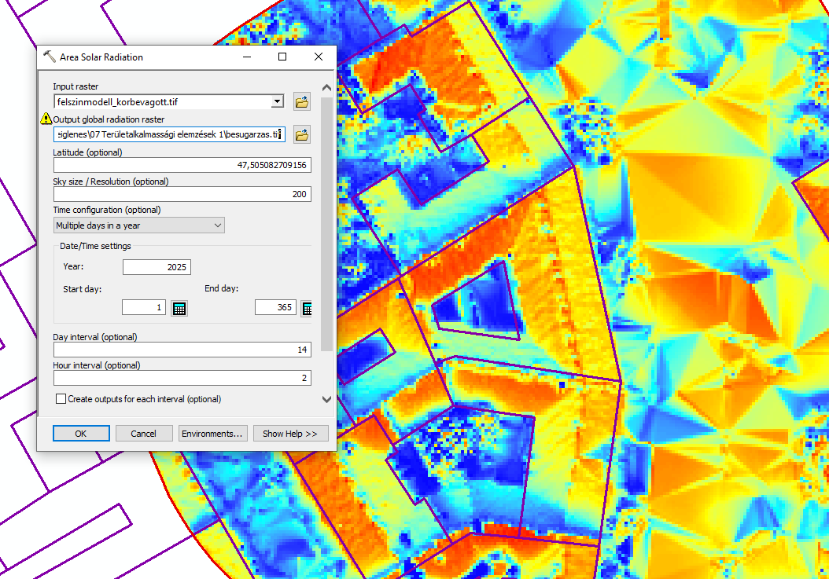
Besugárzásszámítás
DEMO
  készítsük el az egész év minden 14. napjára, kétórás felbontással a besugárzást
  vessük össze a kitettséggel

Slide 26
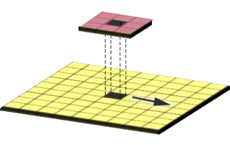
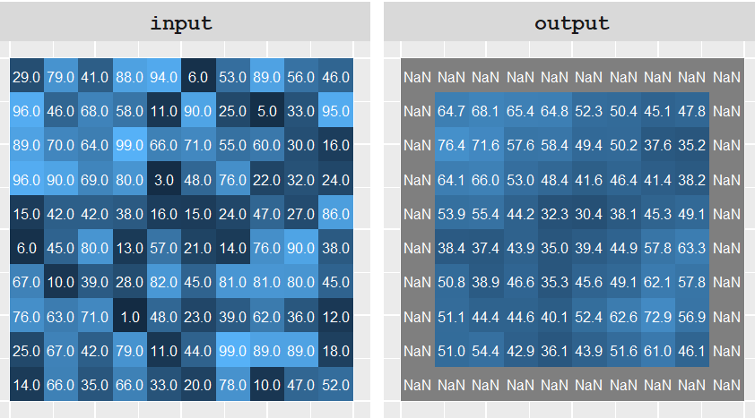
Simítás
simítás/elkenés: mozgó ablak végzett átlagszámítás
  egyéb simító eljárások is léteznek, de a logikájuk hasonló
Spatial Analyst > Neighborhood > Focal Statistics

Slide 27
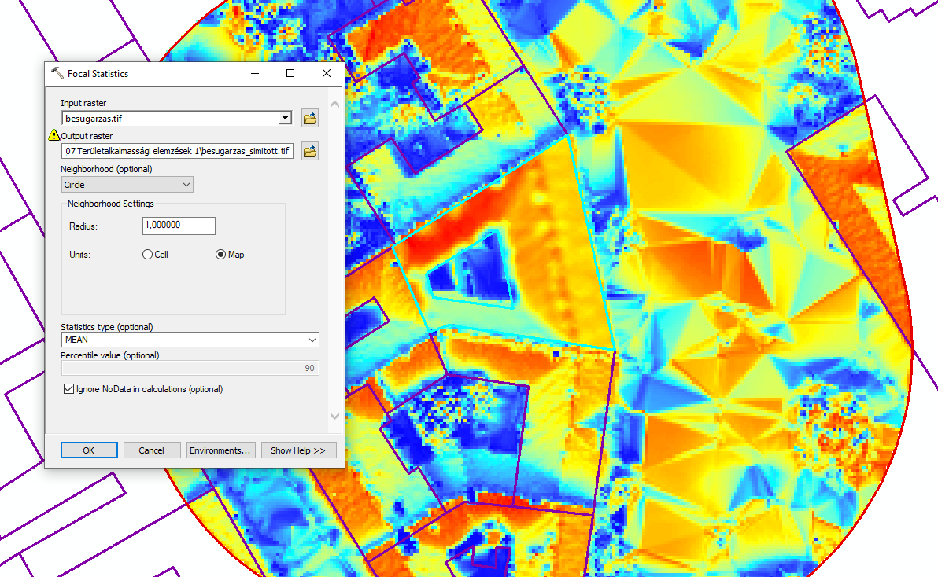
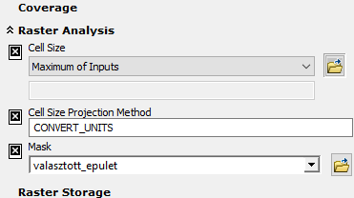
Simítás
DEMO
  simítsuk mozgó ablakkal
  1 m sugarú kört használva
  maszkoljuk a kiválasztott épületünkkel (környezeti beállítások > Raster Analyses > Mask)

Slide 28
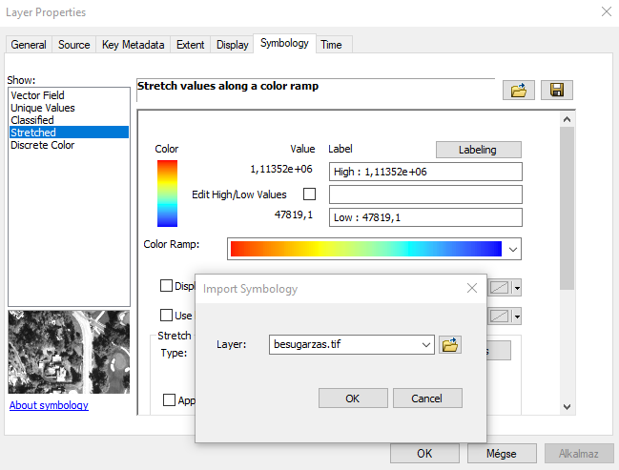
Simítás
DEMO
  másoljuk át a megjelenítést az előző rétegről
  a réteg ki-be kapcsolásával győződjünk meg a simítás sikerességéről

Slide 29
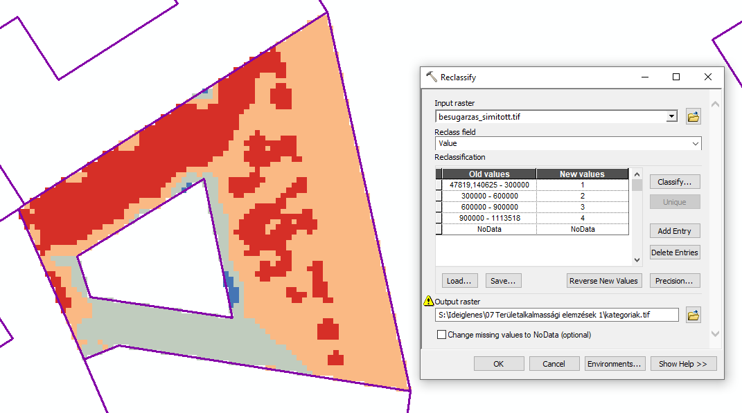

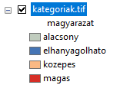
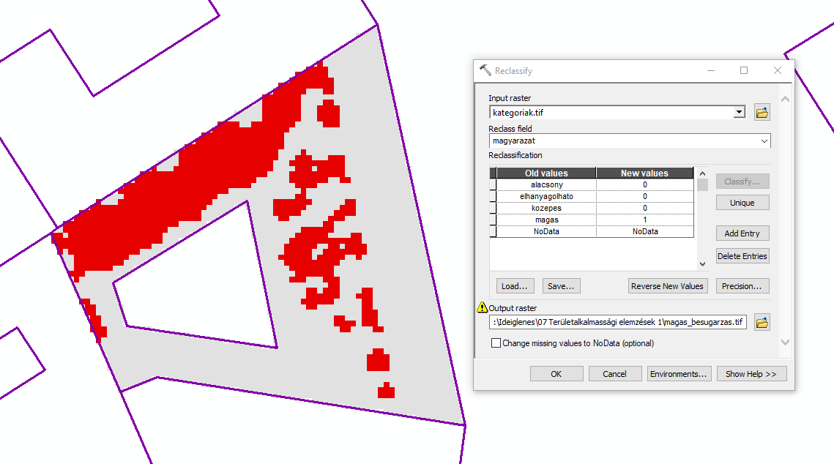
Magas besugárzású területek kijelölése
Spatial Analyst > Reclass > Reclassify
DEMO
  osztályozzuk újra a rasztert a 300, 600 és 900 kWh/m² értékeket használva az intervallumok határaként
  adjunk a kategóriákhoz beszédes címkéket
  színezzük a címkék alapján
  készítsünk bináris rasztert is a magas (>900 kWh/m²) besugárzású cellák különválasztásához

Slide 30
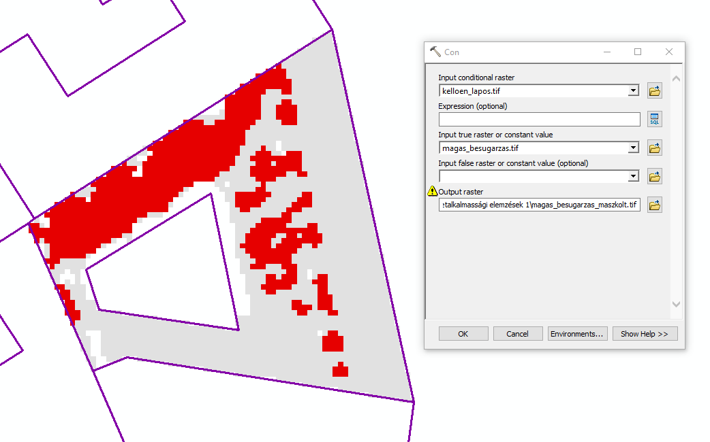
Meredek felületek elhagyása
sokféleképpen megoldható
  maszkolás, raszterkalkulátor, Con, Multiply
  mi most a legegyszerűbbet fogjuk használni (Con)
DEMO
  hagyjuk el (állítsuk ismeretlenre) a túl meredek cellákat a magas besugárzás bináris raszteréből

Slide 31
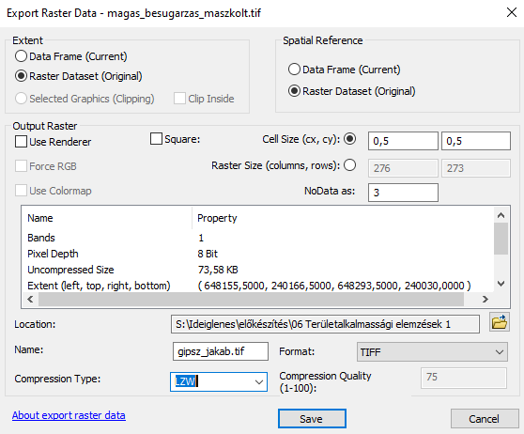
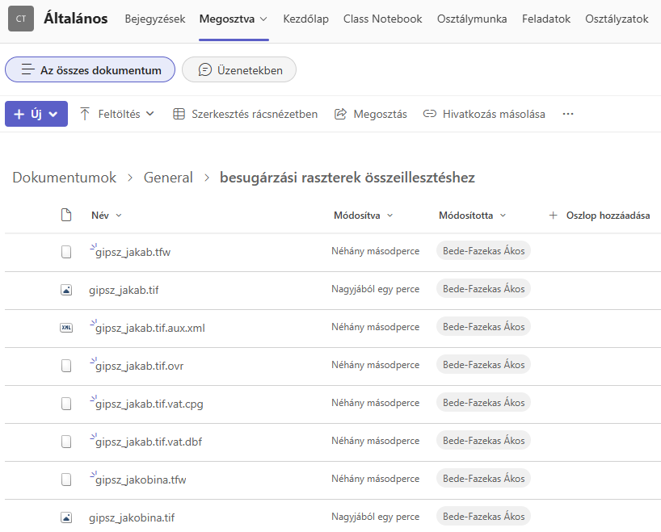
Szomszédos területek összeillesztése
a valóságban egész tömbökre/településrészekre készült el a besugárzási becslés
  mi most csak egy-egy épületre számoltuk ki (időhatékonyság miatt)
a különálló rasztereket össze kell illeszteni
DEMO
  exportáljuk ki a lemaszkolt bináris rasztert LZW-tömörítésű geoTiff-fájlként, a fájlnév a saját nevünk legyen
  töltsük fel a Teamsbe a fájlok közé, a "besugárzási raszterek összeillesztéshez" mappába (Feltöltés gomb vagy fogd és vidd) a mentett geoTiffet és segédfájljait (kivéve: .lock)
  töltsük le a csapattársak fájljait

Slide 32
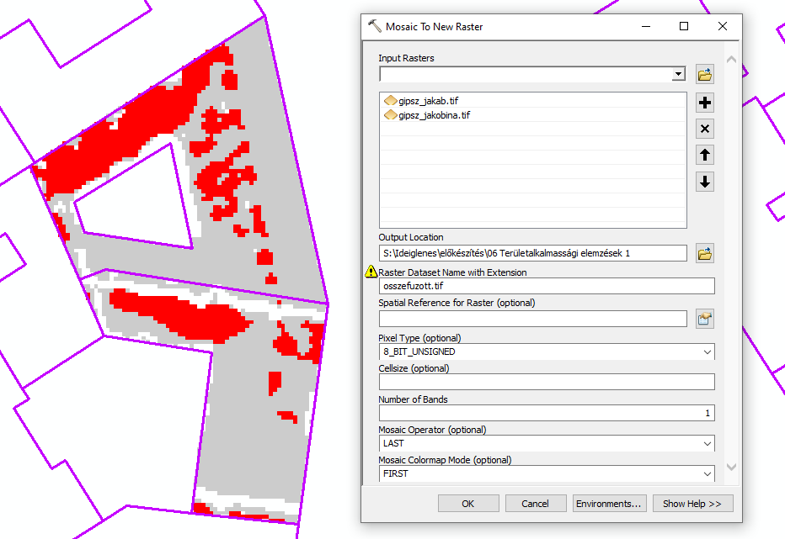
Szomszédos területek összeillesztése
Data Management > Raster > Raster Dataset > Mosaic To New Raster
az átfedő cellákra meghatározhatjuk, hogy hogyan számolja az új értéket
  de most nincsenek átfedő cellák, úgyhogy mindegy

Slide 33
Szomszédos területek összeillesztése
Data Management > Raster > Raster Dataset > Mosaic To New Raster
az átfedő cellákra meghatározhatjuk, hogy hogyan számolja az új értéket
  de most nincsenek átfedő cellák, úgyhogy mindegy

Slide 34
Szomszédos területek összeillesztése
Data Management > Raster > Raster Dataset > Mosaic To New Raster
az átfedő cellákra meghatározhatjuk, hogy hogyan számolja az új értéket
  de most nincsenek átfedő cellák, úgyhogy mindegy
DEMO
  töltsük be a csapattársak rasztereit is a rétegkezelőbe
  fűzzük össze a 2–4 rasztert
  a rétegek száma legyen 1

Slide 35
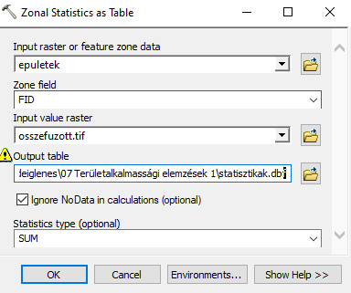
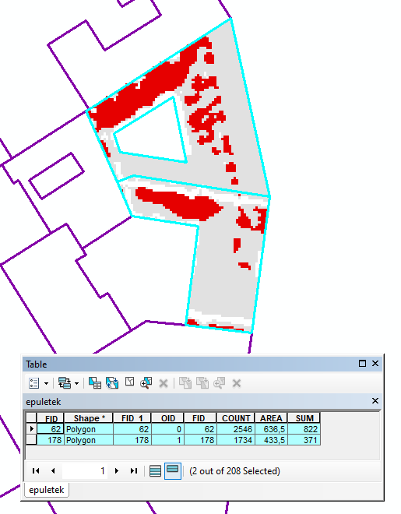
Épületszintű statisztikák
Spatial Analyst > Zonal > Zonal Statistics as Table
DEMO
  készítsük el minden épületre a zónastatisztikát, az 1-es értékű cellák darabszámát (vagyis a cellák összegét) mentsük
  fűzzük hozzá az épületekhez (Join)
  válasszuk ki a csapatunk épületeit, és az attribútumtábla alapján számoljuk ki, hogy hány négyzetméternyi, napelemtelepítésre alkalmas tetőfelületünk van (e ferde tetőknek csak kb. a 70% használható telepítésre!)
  emlékeztető: a raszter felbontása 0,5 m

Slide 36
Épületszintű statisztikák
Spatial Analyst > Zonal > Zonal Statistics as Table
DEMO
  készítsük el minden épületre a zónastatisztikát, az 1-es értékű cellák darabszámát (vagyis a cellák összegét) mentsük
  fűzzük hozzá az épületekhez (Join)
  válasszuk ki a csapatunk épületeit, és az attribútumtábla alapján számoljuk ki, hogy hány négyzetméternyi, napelemtelepítésre alkalmas tetőfelületünk van (e ferde tetőknek csak kb. a 70% használható telepítésre!)
  emlékeztető: a raszter felbontása 0,5 m
megoldás: összcellaszám * 0,5² * 0,7
  (822+371) * 0,25 * 0,7 = 208,775 m²

Slide 37

208,775 m²

Slide 38
Köszönöm a figyelmet!
kérdések?

